Slide 1

Trường Tiểu học Đa Phúc
Chào mừng thầy cô và các em học sinh
đến với tiết Tiếng Việt – Lớp 3A2
Giáo viên: Nguyễn Hồng Nhung

Slide 2



Thứ … ngày … tháng … năm …

Slide 3
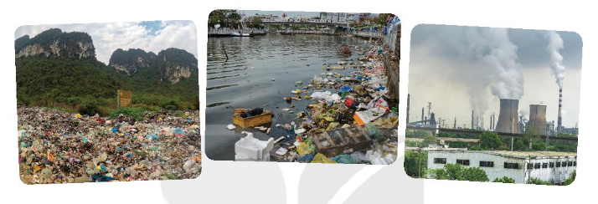

1. Dựa vào tranh, nói về nạn ô nhiễm môi trường mà em biết
Nạn ô nhiễm đất
Nạn ô nhiễm nước
Nạn ô nhiễm không khí
Gợi ý:
- Đó là nạn ô nhiễm gì? (ô nhiễm đất, nước, không khí, tiếng ồn,...)
- Vì sao xảy ra nạn ô nhiễm đó?

Slide 4

Trao đổi với bạn về hậu quả của một nạn ô nhiễm môi trường mà em đã nói ở bài tập 1

Slide 5
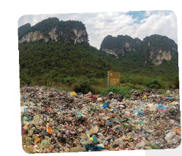
Hậu quả của nạn ô nhiễm đất bị nhiễm độc hại, ảnh hưởng đến cây trồng và nguồn nước sinh hoạt.

Slide 6
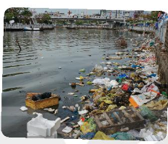
Hậu quả của ô nhiễm nước bị nhiễm bẩn làm ảnh hưởng đến đời sống của con người và muôn loài. Sức khỏe của con người bị ảnh hưởng do dòng nước nhiễm bẩn (đau bụng, rối loạn tiêu hóa, ngứa,..) Cây cối không phát triển được. Động vật cũng bị ảnh hưởng nhất là động vật dưới nước

Slide 7







